Slide 1
Quick Study on Huawei Harmony OS
Alan Zhang
2019/08/15

Slide 2
Summary
Today's HarmonyOS is EMU10 (Huawei customizes Android-10) + Ark compiler on Huawei cell phone, and a Huawei brand smart TV that runs HarmonyOS by default (Not open source);
Today HarmonyOS code repositoy only contains Huawei LiteOS which is a IoT OS used in IoT terminal devices, that ONLY support ARM Cortex-M0，Cortex-M3，Cortex-M4，Cortex-M7 architectures, and major M2M protocols in IoT;
The key of HarmonyOS is NOT OS, but Ark Runtime that is the fundamental inside the HarmonyOS framework;
Ark Compiler is just a toolchain like Apple xcode, its generated machine code can be ONLY run on Ark Runtime so even Ark Compiler is open source, what third parties can do are just develop applications for Ark Runtime, that will enhance Huawei ecosystem further more;
As being the transition phase, both ART (Android default runtime) and Ark Runtime will be active inside Android, so traditional Android applications can directly run over ART if not re-compiled w/ Ark compiler, the new Ark compiled applications can run over Ark runtime, this strategy can be feasible because back to Android 4.4 ~ 5.0, Google played the similar transition to replace Dalvik with ART.
Notes:
https://github.com/Awesome-HarmonyOS/HarmonyOS

Slide 3
What HarmonyOS is... per Huawei official claim
HarmonyOS is the first full-scene distributed OS based on micro-kernel that has been deployed in smart screens, vehicle terminals and wearable terminals currently;
HarmonyOS has three layers of architecture. The first layer is the core, the second layer is the basic services, and the third layer is the program framework.
Notes:
https://github.com/Awesome-HarmonyOS/HarmonyOS

Slide 4
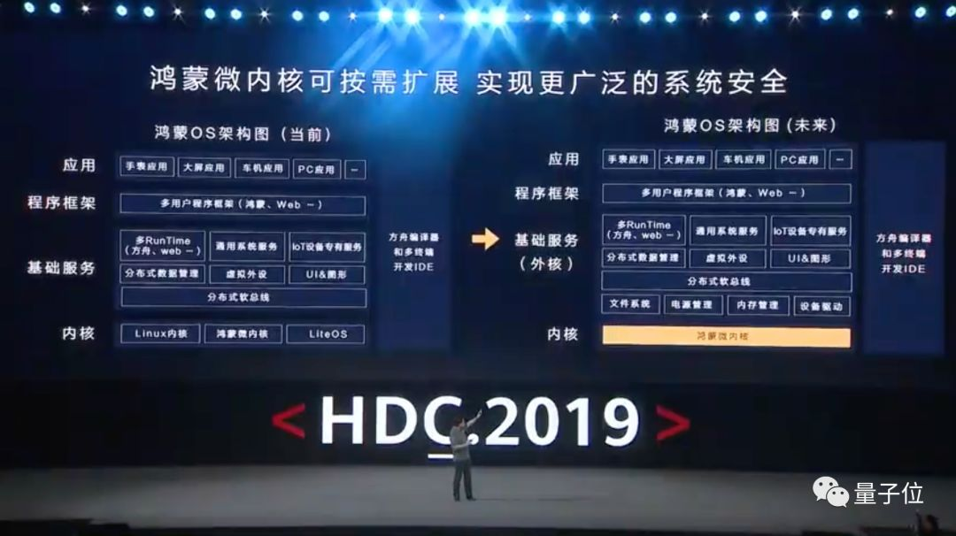
5~10 Year Plan for HarmonyOS Evoluation
Notes:
所谓鸿蒙OS很可能就是共用同一个内核的一系列OS的统称，手机上跑的就是「鸿蒙微内核加持」 iTrustee OS + Android + EMUI，物联网开发可能就是「鸿蒙微内核加持」LiteOS。
AIoT：操作系统的挑战
余承东首先宣布了华为5~10年长期战略，即向用户提供全场景全连接的智慧生活服务。余承东现场用了“1+8+N”这个关键词。

Slide 5
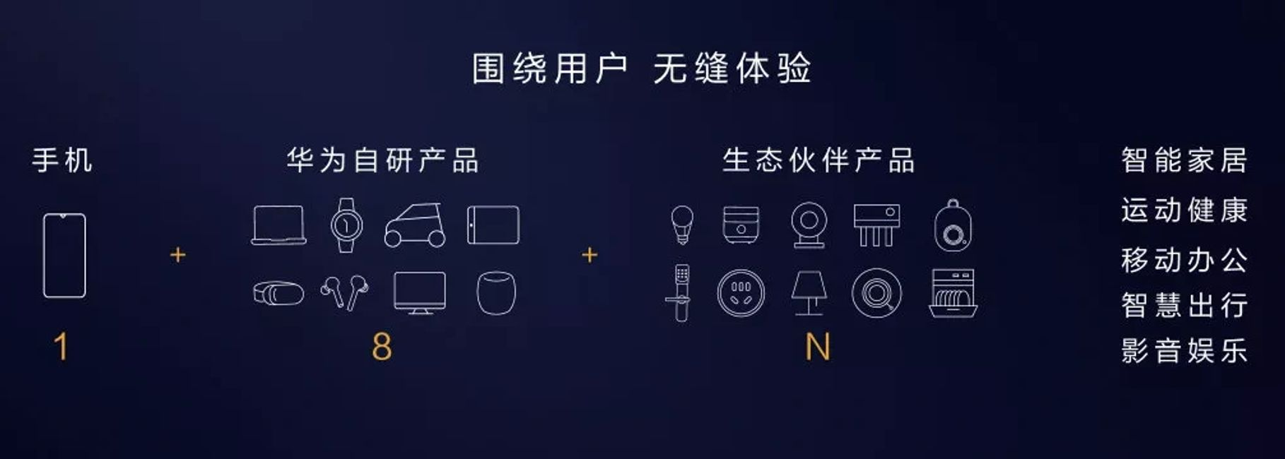
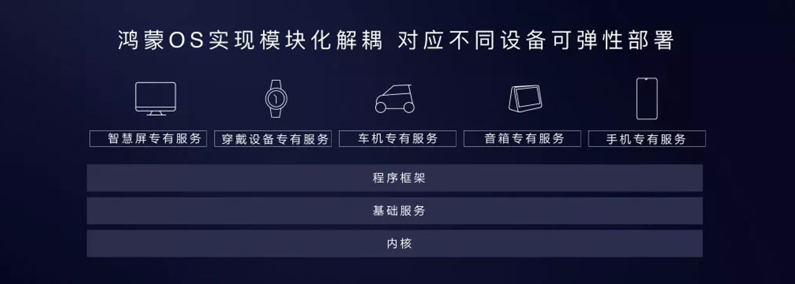
Highlight Features - 1/2
Target device coverage
Seamless collaborative experience across terminals, that mean to support versatile M2M, M2G protocols
High performance IPC and CPU schedule mechanism
Comparing to tranditional IPC such as dbus (Linux, and Chromium OS), Binder (Android), Plumber (Bell Lab Plan 9), SIML (QNX Message API), AF_BUS (GENIVI sponsored), Faster DBus (360% faster than DBus), and kdbus, HarmonyOS claims to have 5 times higher efficiency.

Slide 6
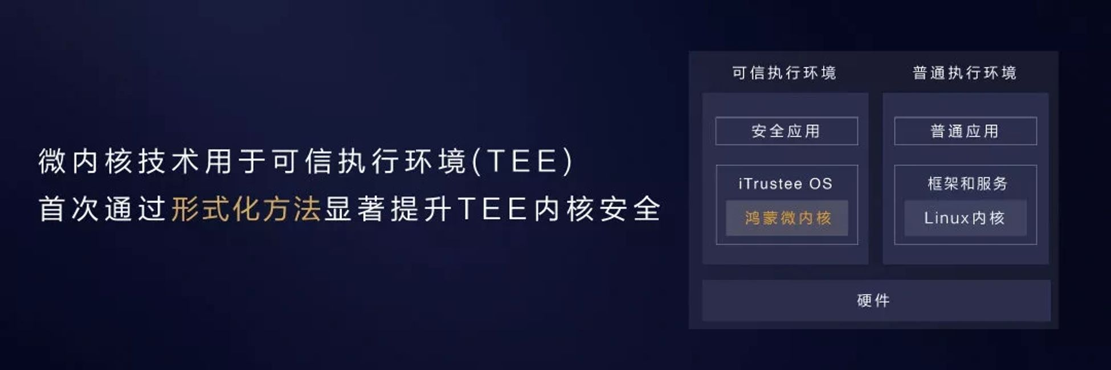
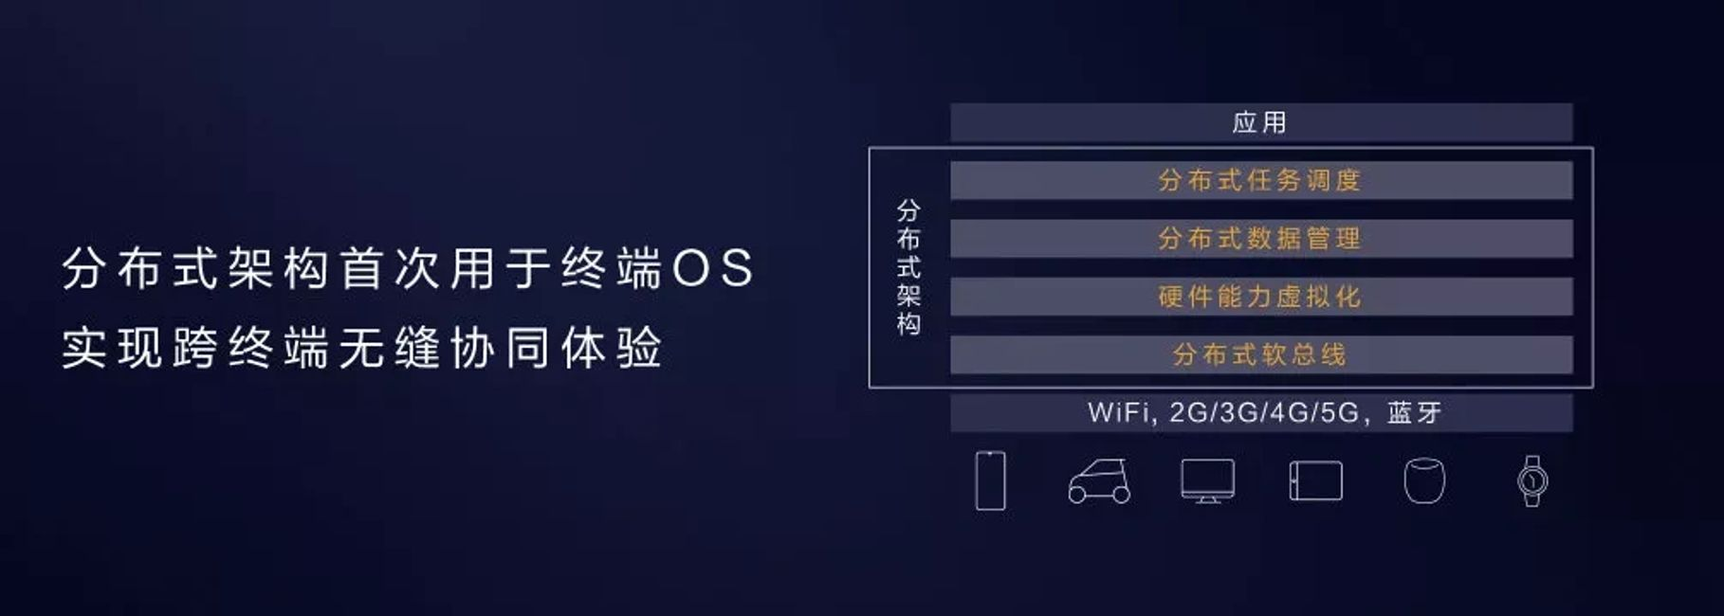
Highlight Features - 2/2
Trusted security based on microkernel architecture
Microkernels only provide the most basic services, such as multi-process scheduling and multi-process communication so its size is 1/1000 of Linux microkernel, then apply formal methods to verify system correctness, and functions calling path, per this desc, we cannot clearly to see what levels and what mathmatic models to be used
Unified IDE
Huawei ARK compiler claims to compile high-level languages into machine code at one time in the development environment, so no need any kind virtual machine like ART (Android Runtime)

Slide 7
Ecosystem Build
developer.huawei.com/ imitates developer.android.com/ to provide design resources such as cloud access services and play store to enhance applications development around Huawei cell phone devices, no prominent HarmonyOS-based devices (no search shot)

Slide 8
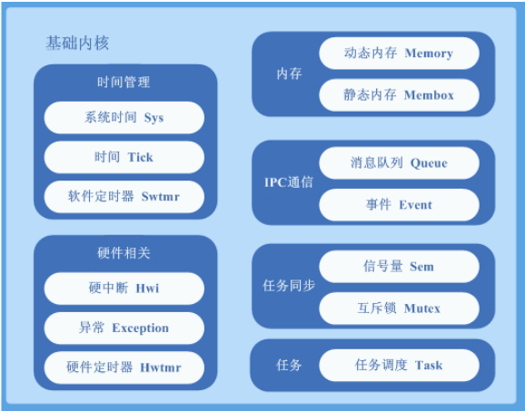
Huawei LiteOS - Only kernel part inside HarmonyOS code repository
Huawei LiteOS是华为面向物联网领域开发的一个基于实时内核的轻量级操作系统，支持任务管理、内存管理、时间管理、通信机制、中断管理、队列管理、事件管理、定时器等操作系统基础组件，更好地支持低功耗场景，支持tickless机制，支持定时器对齐。集成了LwM2M、CoAP、mbedtls、LwIP全套IoT互联协议栈。
LiteOS开源项目目前支持ARM Cortex-M0，Cortex-M3，Cortex-M4，Cortex-M7等芯片架构
LiteOS支持的开发板列表 Huawei LiteOS 联合业界主流MCU厂家，通过开发者活动，目前已经适配了30+ 通用 MCU开发套件，5套NB-IoT集成开发套件

Slide 9
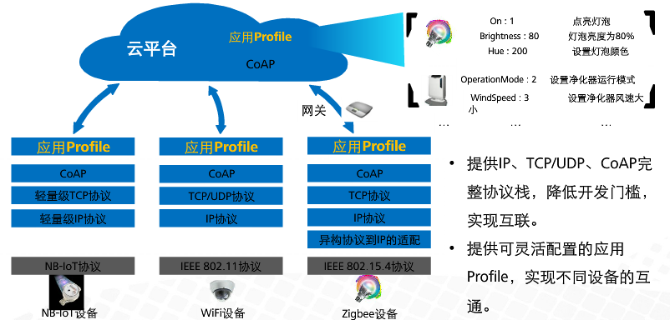
Huawei LiteOS Inter-Connection Scenario
互联框架解决不同协议终端的互联互通
优化Mesh自组网能力，满足海量终端组网

Slide 10
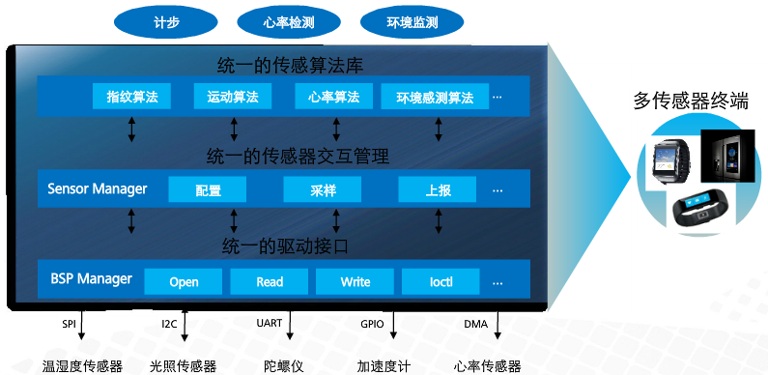
Huawei LiteOS Sensor Management Framework
传感框架提供多传感器统一管理。

Slide 11
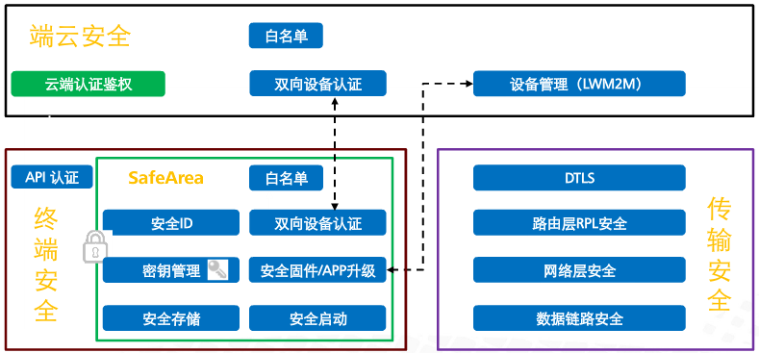
Huawei LiteOS Security Framework

Slide 12
Backup

Slide 13
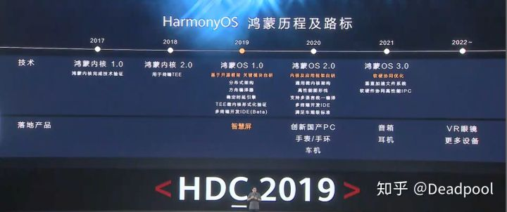
HarmonyOS Roadmap

Slide 14
5~10 Year Plan for HarmonyOS Evoluation
Notes:
所谓鸿蒙OS很可能就是共用同一个内核的一系列OS的统称，手机上跑的就是「鸿蒙微内核加持」 iTrustee OS + Android + EMUI，物联网开发可能就是「鸿蒙微内核加持」LiteOS。
AIoT：操作系统的挑战
余承东首先宣布了华为5~10年长期战略，即向用户提供全场景全连接的智慧生活服务。余承东现场用了“1+8+N”这个关键词。

Slide 15
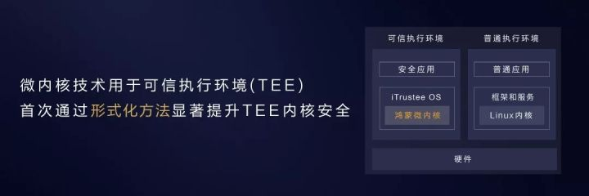
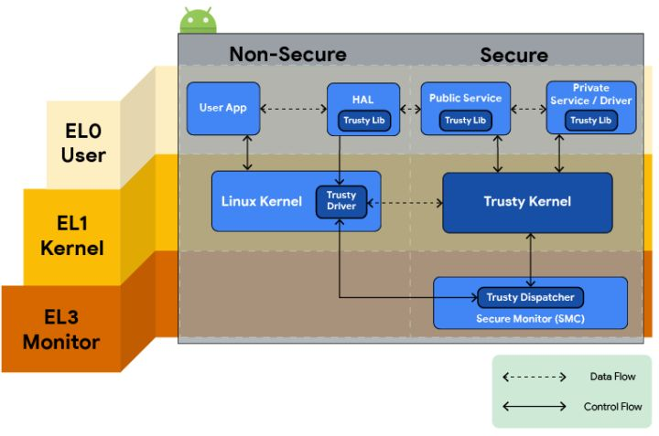
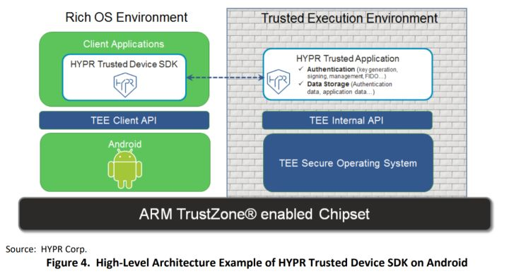
TEE就是利用硬件处理器创建一个隔离的安全区域运行程序，TEE OS可以和安卓并行运行。华为的 iTrustee OS 就是一个 TEE OS。华为 iTrustee 去年已经通过TEE认证：SERTIT Certification Report Huawei iTrustee v2.0 Android官方也提供了开源的 TEE OS ：Trusty TEE
Notes:
通过形式化方法显著提升TEE内核安全，微内核形式化验证早就有 seL4 和 CertiKOS 这些先驱，这个「首次」难道是指首次用于TEE？那还真是第一个形式化验证的TEE。

Slide 16
荣耀智慧屏
首发搭载鸿蒙操作系统2GB+16GB（标准版），
2GB+32GB（Pro版）55英寸三面无边全面屏设计，屏占比高达94%
搭载鸿鹄818智慧芯片、海思Hi3516DV300 NPU芯片
4K分辨率，最高亮度400nit，广色域达到87%NTSC，德国莱茵低蓝光护眼认证
6.9mm超窄机身、3D圆弧全金属无缝弯折中框
钻石纹理“美背”、炫彩呼吸灯、动态屏保、极简UI设计
标准版4*10w扬声器，无升降摄像头，Pro版6*10w扬声器，有升降摄像头
Huawei Histen专业音效提供华为视频、酷喵、芒果TV、极光TV四大视频平台内容
1秒唤醒、2秒开机，没时间放广告，未来也不会有广告
升降式摄像头，最高支持1080P视频，有10°俯仰
标准版3799（无升降式摄像头），Pro版4799

Slide 17
Android Runtime Evolution
在 Android 5.0 正式采用 ART 之前，Android 采用的是 解释执行 + JIT 的方式执行 Java代码;
Android 5.0 ～ Android 6.0 。Google 推出了 ART （Android Runtime）来解决之前的 Java 代码执行效率问题。这个阶段采用的是完全 AOT 模式；Android 应用在安装的时候，系统会把所有Java代码提前编译为机器码。这种模式有两个缺点不能忍：安装速度巨慢。占用磁盘空间，Java 代码编译为机器码之后体积会急剧膨胀。
Android 7.0 ～ 现在。执行模式是 AOT + JIT + 解释执行。应用安装的时候不执行 AOT 编译，安装速度飞快。初次使用应用的时候没有机器码，因此只能解释执行。应用运行起来之后，系统收集经常被运行的代码的信息，做两件事：1）在必要的时候在运行时直接把 Java 代码编译为机器码 （JIT），然后使用机器码执行提高运行效率。2）把这个「经常被运行的代码信息保存起来」设备空闲的时候，系统拿出应用运行时候保存的「热点代码信息」直接把这些代码编译为机器码 （AOT）
Android 8.0上改进了解释器，解释模式执行效率大幅提升；Android 9.0上提供了预先放置热点代码的方式，应用在安装的时候就能知道常用代码会被提前编译。可以看到，当前 Android 平台的执行模式在空间占用+安装速度+运行速度上已经达到了一个很好的平衡。
Notes:
Reference:
https://www.kancloud.cn/alex_wsc/androids/473621

Slide 18
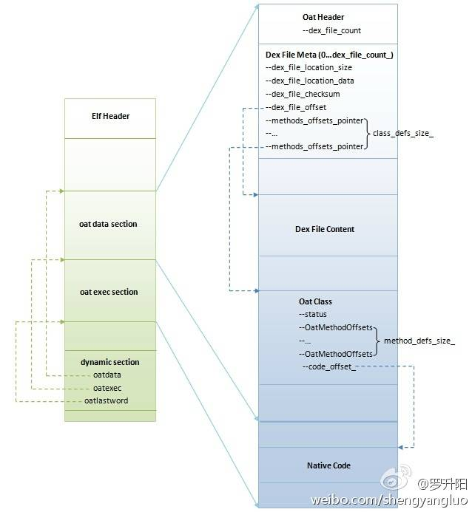
ART翻译classes.dex后得到的ELF格式的oat文件

Slide 19
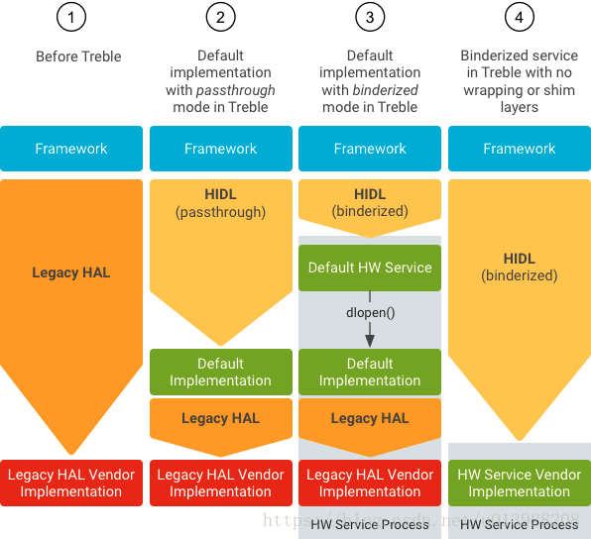
Evolution of Android IPC - Binder
Binder基于C/S的结构下，定义了4个角色：Server、Client、ServerManager、Binder驱动，其中前三者是在用户空间的，也就是彼此之间无法直接进行交互，Binder驱动是属于内核空间的，属于整个通信的核心，虽然叫驱动，但是实际上和硬件没有太大关系，只是实现的方式和驱动差不多，驱动负责进程之间Binder通信的建立，Binder在进程之间的传递，Binder引用计数管理，数据包在进程之间的传递和交互等一系列底层支持。
Notes:
Reference:
https://juejin.im/post/5c444a67f265da612c5e29e1
https://www.kancloud.cn/alex_wsc/androids/473621

Slide 20
Android Security
Threat models for mobiles consider three main vectors
Rogue applications (malware)
Sandbox applications
Enforce Strong Permissions
Harden OS Component Security
Rogue user (device theft, or unauthorized root)
Lock screen -- Passcode, Face, Finger, Gesture, PIN, Trusted NFC Devices
Secure Boot Process -- Chain of Trust for secure boot
Encrypt User Data -- Linux Device Mapper w/ "FDE" or "ASEC" algo
Remote attach vector (Not specific on mobile devices)
Notes:
Reference:
Chrome OS Security: https://outflux.net/slides/2012/bsides-pdx/chromeos.pdf

Slide 21
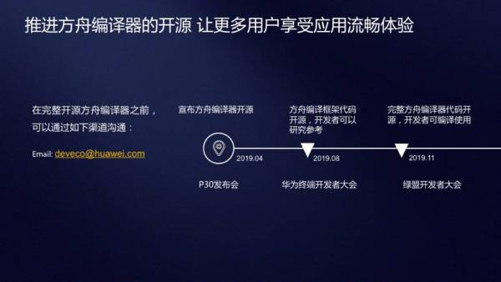
Ark Compiler

Slide 22
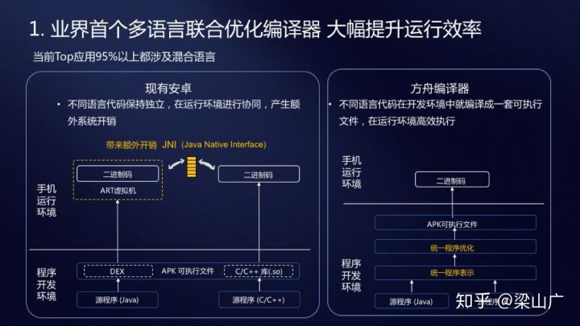
Ark Compiler

Slide 23
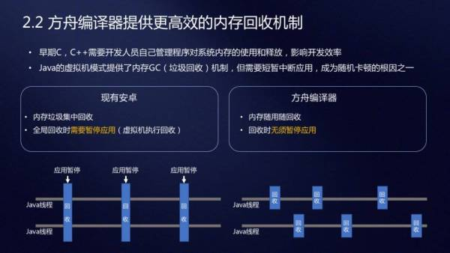
Ark Compiler

Slide 24
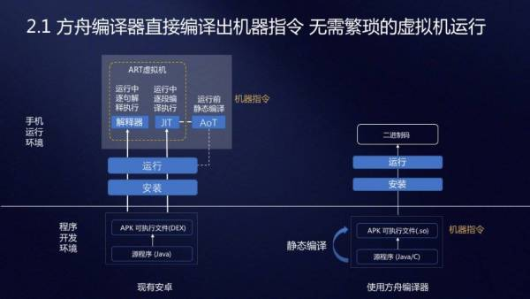
Ark Compiler

Slide 25
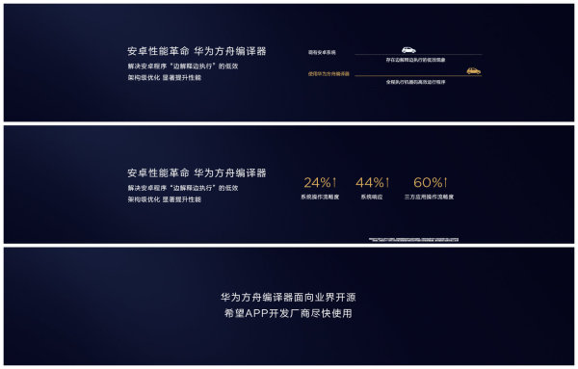
Ark Compiler

Slide 26
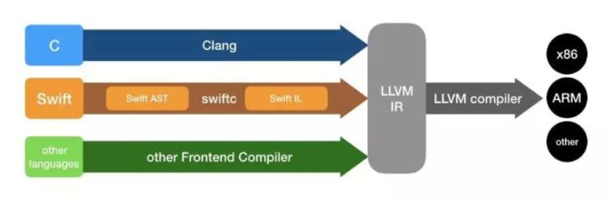
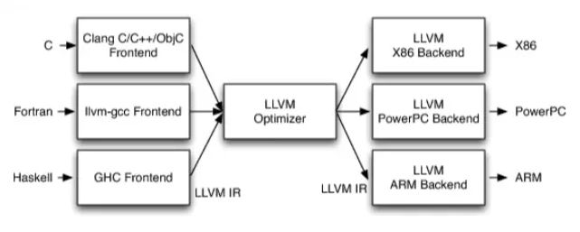
Apple Compiler Model
Notes:
Reference:
https://www.zhihu.com/question/319688949
https://blog.yadutaf.fr/2013/12/22/introduction-to-linux-namespaces-part-1-uts/

Slide 27
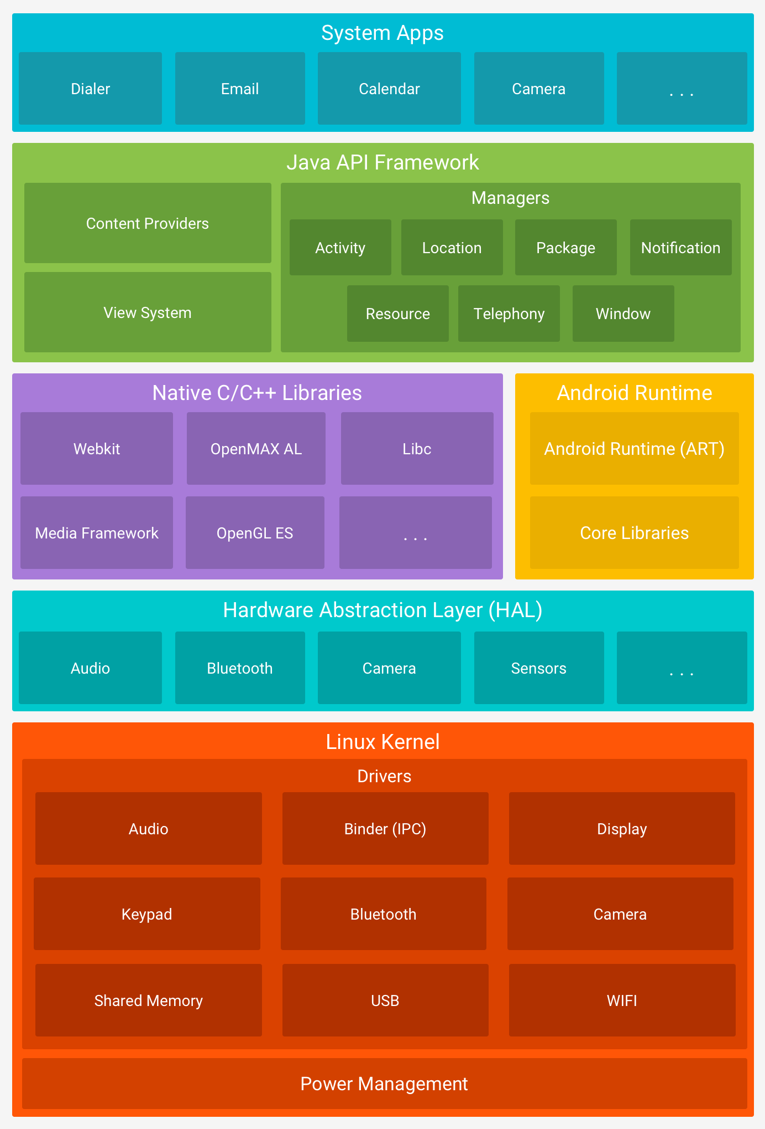
Android Platform Architecture
Notes:
Android Security Model: http://newandroidbook.com/files/AnDevSec.pdf

Slide 28
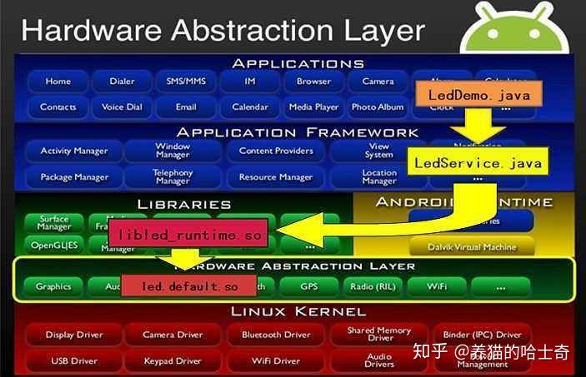
Application Execution Flow in Android

